Slide 1
Tema 7 – S6 y S7 Contenidos:
Representación y tratamiento de datos mediante un array
Representación y operaciones básicas… cuando importa la posición (ejemplo del Hospital) y cuando NO (ejemplos de la Lista de Enteros y la Agenda de Teléfonos)
Recorrido de un array: esquemas, ejemplos y ejercicios
Búsqueda de un dato en un array: esquemas, ejemplos y ejercicios

Slide 2


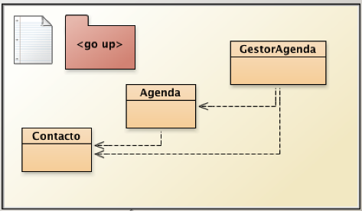
Ejercicios ¿De Recorrido o Búsqueda? ¿Combinados?
Nº 16 Transparencias:
Con toImpares en mente, transforma el método toArray de ListaDeInt en, sucesivamente, los métodos toArray y toLibres de la clase Hospital
PISTA: los atributos de Hospital son Paciente[] elArray, C_P_D y libres
public int[] toArray() {
int[] res = new int[this.talla];
for (int i = 0; i < talla; i++) { res[i] = elArray[i]; }
return res;
}
public Paciente[]
int ocupadas = C_P_D - this.libres;
Paciente[] res = new Paciente[ocupadas];
int j = 0; // índice de res, distinto del índice i de elArray
for (int i = 1; i < elArray.length && j < ocupadas; i++) {
if (elArray[i] != null) { res[j++] = elArray[i]; }
}
return res;
toArray() {
}
toLibres() {
}
public int[]
int[] res = new int[this.libres];
for (int i = 1, j = 0; i < elArray.length && j < libres; i++) {
if (elArray[i] == null) { res[j++] = i; }
}
return res;

Slide 3
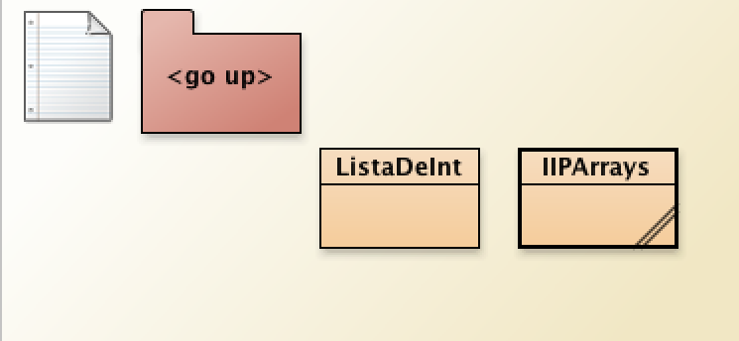
+ Ejercicios... ¿De Recorrido o Búsqueda? ¿Combinados?
Ejercicio Nº 12b Transparencias
Añade a la clase IIPArrays el método contarBlancos, que que devuelve el nº de blancos (' ‘) que aparecen al final de un array de char v
Preguntas Básicas, a contestar a partir del ejemplo Y ANTES de escribir código:
1.- ¿Búsqueda ó Recorrido?
2.- Si es Búsqueda, ¿qué dato se busca?
Búsqueda DESCENDENTE
El primero Desc. de v tal que...
v[i] != ‘ ‘
Si está devolver ..., sino v.length
‘c’ | ‘ ’ | ‘ ’ | ‘a’ | ‘ ’ | ‘ ’
v
2
‘c’ | ‘’ | ‘a’ | ‘’ | ‘’ | ‘e’
v
0
public static int contarBlancos(char[] v) {
}
int res = 0;
for (int i = v.length - 1; i >= 0; i--) {
if (v[i] == ‘ ‘) { res++; }
else { return res; } // OJO: return SII v[i] != ‘ ‘
}
return v.length;
‹#›
Notes:
‹#›

Slide 4
Ejercicios ¿De Recorrido o Búsqueda? ¿Combinados?
Nº 18c Transparencias
Añade a la clase ListaDeInt el método invertir, que invierte aquellos elementos de una lista de Enteros que estén situados entre sus posiciones ini y fin, 0 ≤ ini ≤ fin < talla()
Recorrido “Especular”
visitando los elementos del array entre ini y fin como en capicua
// PRECONDICIÓN: 0 <= ini <= fin < talla()
public void invertir(int ini, int fin) {
}
for (int i = ini, j = fin; i < j; i++, j--) {
int aux = elArray[i];
elArray[i] = elArray[j];
elArray[j] = aux;
}
‹#›
Notes:
‹#›

Slide 5
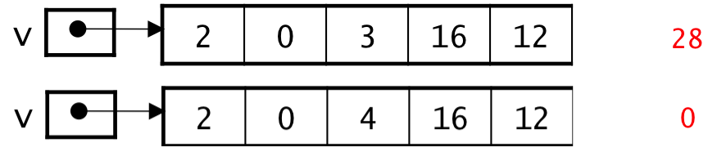
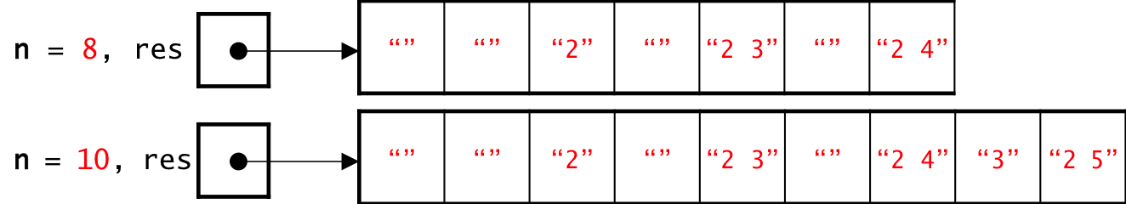
+ Ejercicios... ¿De Recorrido o Búsqueda? ¿Combinados?
Nº 19 Transparencias:
Añade los siguientes métodos a la clase IIPArrays
sumaTras1erImpar, que devuelve la suma de los elementos que figuran tras el primer impar de un array de Enteros v
contarDuplicados, que devuelve el nº de elementos duplicados (repetidos) en un array de String v
divisisoresPropiosHasta, que devuelve un array con las listas (String) de los divisores propios de los números en el intervalo [2, n]
A partir del 19b,
COMBINADOS ANIDADOS

Slide 6
+ Ejercicios... ¿De Recorrido o Búsqueda? ¿Combinados?
Nº 19b Transparencias:
Añade a la clase IIPArrays el método contarDuplicados, que devuelve el número de elementos duplicados (repetidos) en un array de String v
Combinado ANIDADO
public static int contarDuplicados(String[] v)
}
// Bucle principal: Recorrido Asc. de v (PARA TODO v[i])
int res = 0;
for (int i = 0; i < v.length; i++) {
// Bucle Anidado: Búsqueda DESDE i + 1 del 1er duplicado de v[i]
// (¿Existe duplicado de v[i], i.e. v[j].equals(v[i]?)
int j = i + 1;
while (j < v.length && !v[j].equals(v[i])) { j++; }
// Resolución de la Búsqueda
if (j < v.length) { res++; } // hay, al menos, un duplicado
}
return res;

Slide 7
+ Ejercicios... ¿De Recorrido o Búsqueda? ¿Combinados?
Nº 19c Transparencias:
Añade el método divisisoresPropiosHasta a la clase IIPArrays, que devuelve un array con las listas (String) de los Divisores Propios (DP) de los números en el intervalo [2, n]
Combinado ANIDADO
// PRECONDICIÓN: n >= 2
public static String[] divisoresPropiosHasta(int n)
}
// Declarar e inicializar res:
String[] res = new String[n - 2 + 1];
// Bucle principal: RECORRIDO del intervalo [2, n] (PARA TODO i)
for (int i = 2; i <= n; i++) {
// Bucle Anidado: obtener el String res[i], la lista de los DP de i
res[i] = “”;
for (int j = 2; j <= i / 2; j++) {
if (i % j == 0) { res[i] += j + “ ”; }
}
res[i] = res[i].substring(0, res[i].length() - 1);
}
return res;

Slide 8
Ejercicios ¿De Recorrido o Búsqueda? ¿Combinados?
Nº 13a Transparencias
Añade a la clase ListaDeInt el método tresEnOrden, que devuelve la primera posición de una lista donde se inicia una secuencia ordenada Ascendentemente de 3 Enteros, o -1 si no hay ninguna
Preguntas Básicas, a contestar a partir del ejemplo Y ANTES de escribir código:
1.- ¿Búsqueda ó Recorrido?
2.- Si es Búsqueda, ¿qué dato se busca?
Búsqueda ASC.
El primero de elArray tal que...
elArray[i] ≤ elArray[i + 1] ≤ elArray[i + 2]
Si está devolver i, sino -1
public int tresEnOrden() {
}
for (int i = 0; i < talla - 2; i++) {
if (elArray[i] <= elArray[i + 1] && elArray[i + 1] <= elArray[i + 2]) {
return i;
}
}
return -1;
Nº 17c Transparencias:
Transforma el método tresEnOrden que se acaba de presentar en el método tresConsec de la clase IIPArrays, que devuelve la posición donde comienza la 1era subsecuencia de un array de enteros v que comprenda, al menos, 3 elementos consecutivos en 3 posiciones consecutivas, o -1 si no existe tal subsecuencia
Notes:
‹#›

Slide 9

+ Ejercicios... ¿De Recorrido o Búsqueda? ¿Combinados?
Nº 19a Transparencias:
Añade a la clase IIPArrays el método sumaTras1erImpar, que devuelve la suma de los elementos tras el 1er impar de un array de Enteros v
COMBINADO Búsqueda-Recorrido
v
3
2 | 0 | 3 | 16 | 12
28
Búsqueda del
1er impar(v[iM])
+
Recorrido
desde iM + 1
0
Búsqueda SIN éxito
del 1er impar
public static int sumarTras1erImpar(int[] v)
}
// Paso 1: Búsqueda Ascendente del primer impar
int res = 0, i = 0;
while (i < v.length && v[i] % 2 != 1) { i++; }
// Paso 2: Recorrido Asc. DESDE i + 1 hasta v.length - 1
for (int j = i + 1; j < v.length; j++) { res += v[j]; }
return res;
‹#›
Notes:
‹#›

